Slide 1

R-FCN:Object Detection via Region-based Fully Convolutional Networks
NIPS 2016

Slide 2
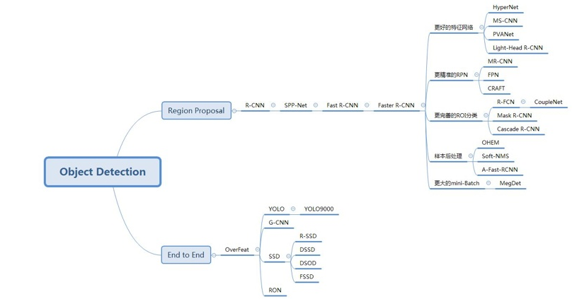
深度学习时代下的目标检测

Slide 3
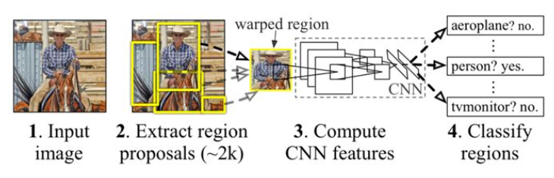
RCNN回顾

Slide 4
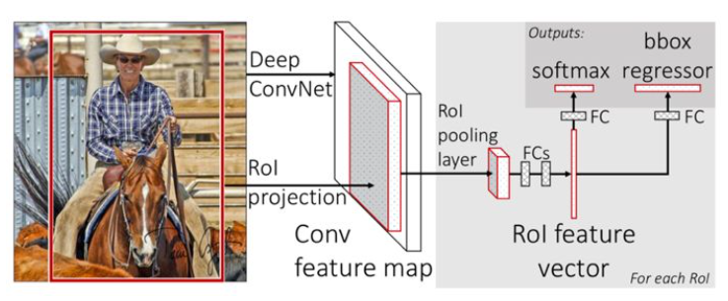
Fast RCNN回顾

Slide 5
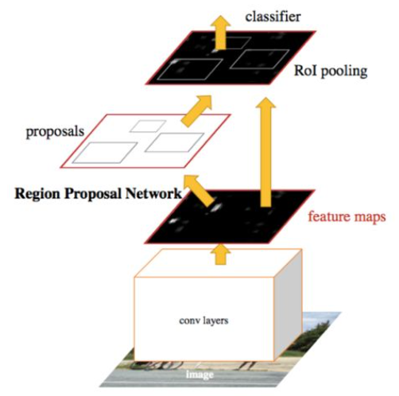
Faster-RCNN 回顾

Slide 6
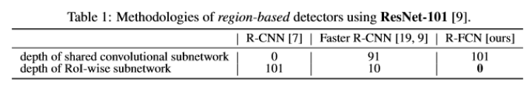
我们为什么会提出R-FCN？
R-FCN通过引进全卷积网络的想法很自然地实现了这一目的

Slide 7
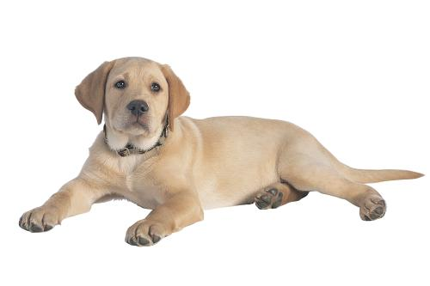
普通全卷积网络所存在的问题
1. 目标分类
狗

Slide 8
普通全卷积网络所存在的问题
2. 目标检测

Slide 9
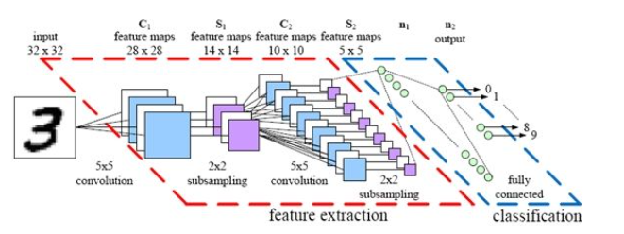
普通全卷积网络所存在的问题
目标分类要求网络的平移不变性强（图片中狗的位置发生变化，但都可以识别出是狗）
目标检测要求网络的平移不变性弱（图片中狗的位置发生变化，但我相应的要找出他们不同的位置）
普通全卷积网络所能做到的是强平移不变性，达不到我们目标检测需要的弱平移不变性。
在全卷积网络层中插入RoI层可以减弱平移不变性（我们的目的）

Slide 10
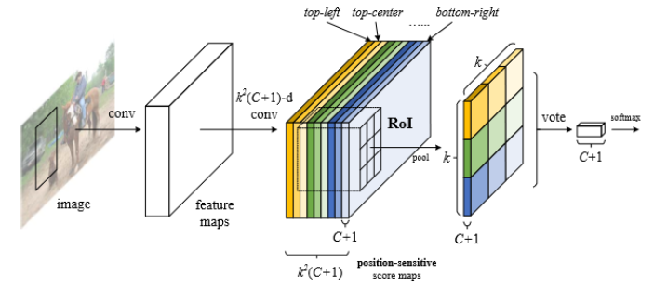
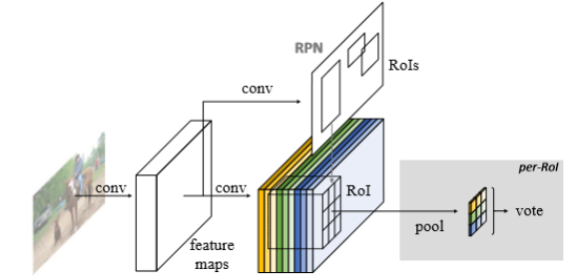
R-FCN

Slide 11
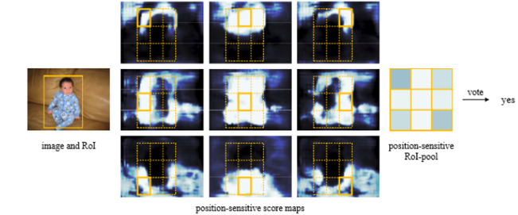
R-FCN

Slide 12
R-FCN
在RPN网络给定候选ROI之后，R-FCN网络会将ROI分类成某种物体类别或者是背景图片。在R-FCN网络中，所有带有权重参数的网络层都是卷积层，且是在一整幅图片上进行计算的。最后一个卷积层会对每一种物体类别分别生成k²个位置敏感的maps。所以卷积层最后输出的维度是k²(C+1)维的。这k²个maps代表了ROI中k*k的位置区域，例如左上角，右上角等等……

Slide 13
R-FCN
R-FCN网络尾端是一个可以保留位置信息的ROI pooling层。
ROI pooling层具体做法：对于第C类某一具体位置（如左上角）的ROI pooling层输出，他对应着第C类某一具体位置（如左上角）的ROI 输入层数据。最后将求得的所有位置信息拼起来即可得到ROI层。

Slide 14
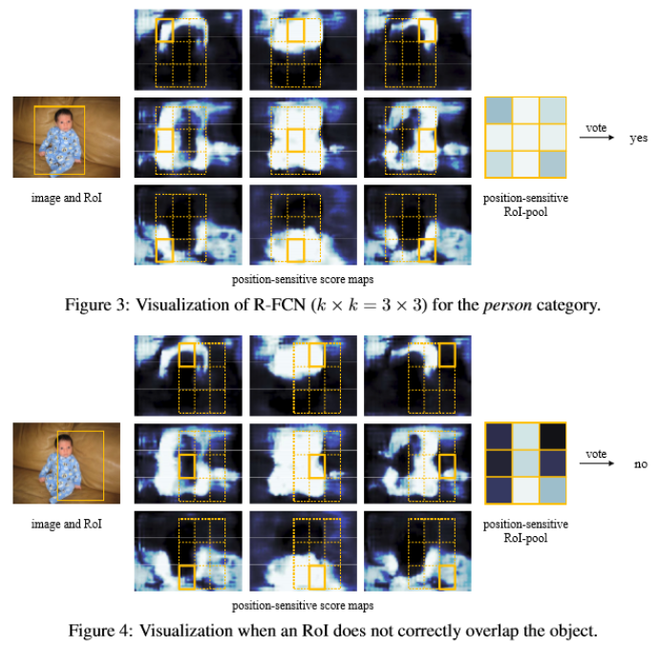
R-FCN

Slide 15


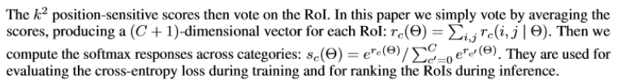
ROI Pooling

Slide 16
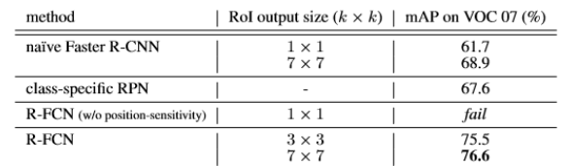
实验—全卷积网络有无ROI的对比

Slide 17
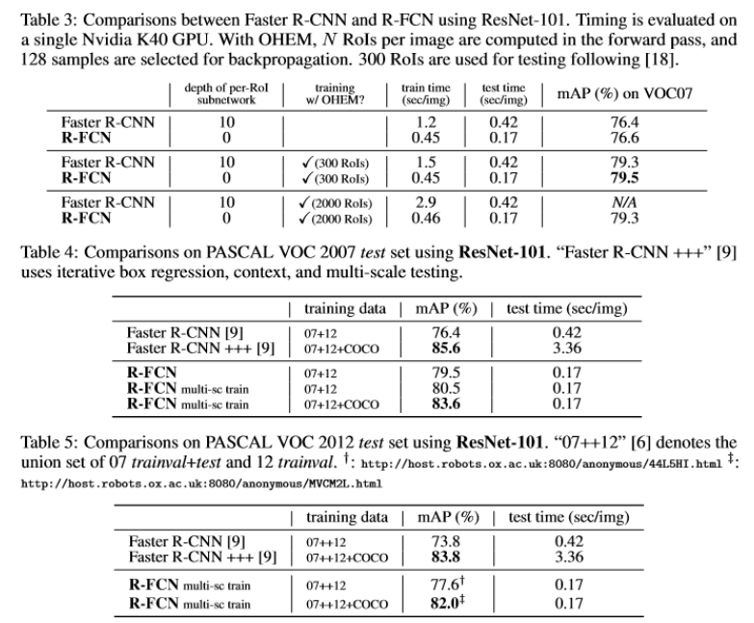
实验—R-FCN与传统Faster-RCNN对比

Slide 18
参考资料
1. https://zhuanlan.zhihu.com/p/33277354
2. R-FCN: Object Detection via Region-based Fully Convolutional Networks

